Slide 1
Конкурс «Территория книжных историй»
в рамках проекта «Лучший читающий город, район Кубани»
Гривенская сельская библиотека 2022 год

Slide 2
Когда-то давным-давно, ещё в 12 веке, городом Муромом правил благочестивый князь Павел. Однажды в нашей семье случилась беда: ко мне, его жене, стал прилетать демон, как крылатый змей. Уступив вражеской силе, я обо всём поведала мужу. Князь посоветовал мне выведать у злодея тайну его смерти. Выяснилось, что гибель супостоту «суждена от Петрова плеча и Агрикова меча»

Slide 3
Пётр – младший брат князя Павла – тотчас же решил убить злого змея, положившись на помощь Божию. На молитве в храме открылось, где хранится Агриков меч, и, выследив змея, пётр поразил его. Но перед смертью змей обрызгал победителя ядовитой кровью, и тело Петра покрылось струпьями и язвами.

Slide 4
Никто не мог исцелить Петра от тяжёлой болезни. Со смирением перенося мучения, князь во всём предался Богу. И Господь, беспокоясь о Своём рабе, направил его в рязанскую землю. Один из юношей, посланных на поиски лекаря (врача), нашёл в одном из домов девушку по имени Феврония, она была дочерью древолаза и был у неё дар ясновидения и исцеления. После всех распросов Феврония сказала слуге: «Приведи князя твоего сюда. Если будет он чистосердечным и смиренным в словах своих, то будет здоров!»

Slide 5
Князя Петра, который сам ходить уже не мог, привезли к дому, и он послал спросить, кто хочет его вылечить. И обещал тому, если вылечит, - большую награду. «Я хочу его вылечить, - ответила Феврония, - но награды никакой от него не требую. Вот к нему слово моё: если я не стану супругой ему, то не подобает мне его лечить». Пётр пообещал жениться, но в душе слукавил: гордость княжеского рода мешала ему согласиться на брак с простой девушкой. Феврония зачерпнула хлебной закваски, дунула на неё и велела князю вымыться в бане и смазать все струпья, кроме одного.

Slide 6
Феврония исцелила князя, однако он не сдержал своего слова, поскольку Феврония была простолюдинкой. Но в процессе лечения Феврония намеренно не залечила один струп на теле князя. Вскоре от этого струпа болезнь возобновилась, и князь вернулся к Февронии. Во второй раз он сдержал своё слово. «И прибыли они в вотчину свою, город Муром, и начали жить благочестиво, ни в чём не преступая Божии заповеди.

Slide 7
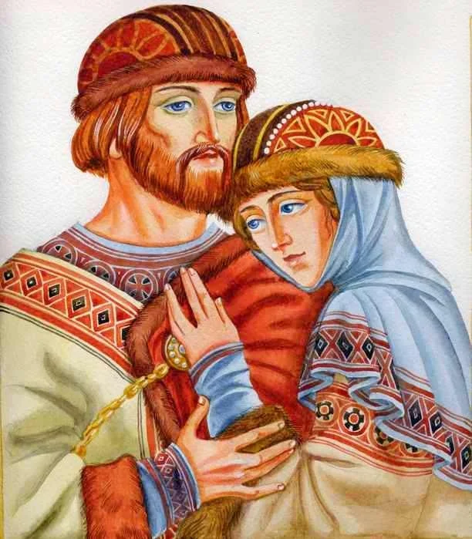
После смерти брата Пётр стал самодержцем в городе. Бояре уважали своего князя, но надменные боярские жёны невзлюбили Февронию, не желая иметь правительницей над собой крестьянку, подучивали своих мужей недоброму. Всякую неправду пытались возводить на княгиню бояре, а однажды взбунтовались и , потеряв стыд, предложили Февронии, взять, что ей угодно и уйти из города. Княгиня ничего, кроме своего супруга не желала. Обрадовались бояре, потому что каждый втайне метил на княжье место, и сказали обо всём своему князю. Узнав, что его хотят разлучить с любимой женой, Пётр предпочёл добровольно отказаться от власти и богатства и удалиться вместе с ней в изгнание.

Slide 8
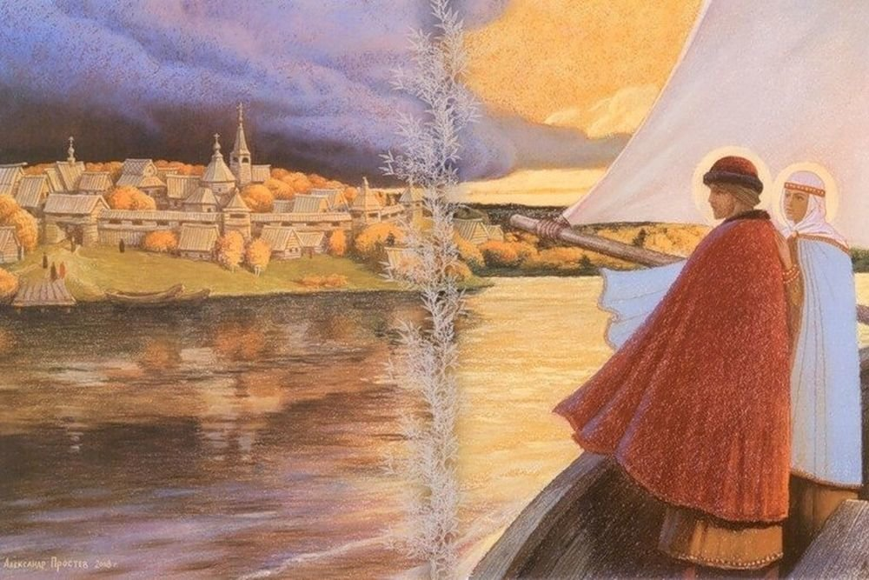
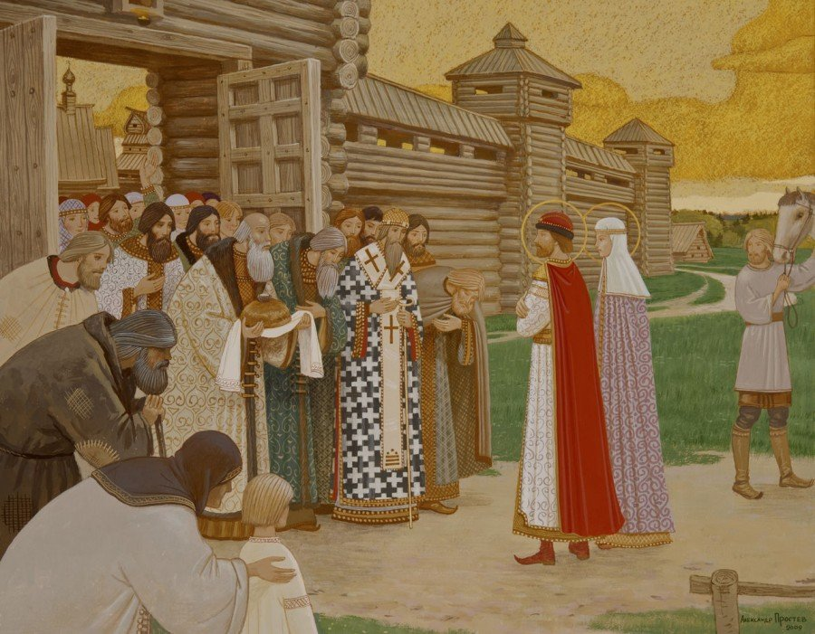
Князь взял свою жену, и они отплыли из Мурома по Оке….
В Муроме же началась смута, многие кинулись домогаться престола, начались убийства. Тогда бояре попросили князя с женой вернуться. Князь и княгиня вернулись и в дальнейшем Феврония сумела заслужить любовь горожан.

Slide 9
Когда пришла старость, они приняли монашество под именами Давид и Ефросинья и умолили Бога, чтобы умереть им в одно время. Похоронить себя завещали вместе в специально приготовленном гробу с тонкой перегородкой посередине.

Slide 10
Но после их смерти люди хотели положить блаженного князя Петра внутри города у соборной церкви пречистой Богородицы, Февронию же – вне города в женском монастыре у церкви Воздвижения честного креста, говоря, что в монашеском образе нельзя положить святых в одном гробе. И положили их раздельно друг о друга, а общий гроб остался пустым. Утром, проснувшись, люди нашли их отдельные гробы пустыми, а тела их обнаружили в едином гробу. Люди же решили их снова разнести по разным гробам. И вновь наутро святые оказались в едином гробу. После этого уже не смели прикасаться к их святым телам и положили их в едином гробу, как они сами велели, у соборной церкви Рождества пресвятой Богородицы внутри города, что дал Бог на просвещение и спасение городу тому, и те, кто с верою приходят к раке их мощей, неоскудное исцеление принимают.

Slide 11
Данная повесть была написана выдающимся писателем и публицистом XVIв. Ермолаем Еразмом в конце 40-х г. Автор повести был сначала священником в Пскове, затем протопопом дворцового собора Спаса-на-Бору в Москве, а в 60-е годы постригся в монахи. В рукописных сборниках повесть обычно называется «житием», так как была написана в связи с канонизацией новых муромских чудотворцев в 1547-1549гг. Источником послужила народная легенда о летающем змее-оборотне, мудрой деве и мудрой крестьянской девушке, ставшей княгиней. Фольклорная основа оказала такое сильное влияние на Ермолая Еразма, что он создал произведение, которое, по существу, не имеет ничего общего с настоящей агиографией. Показательно, что данная повесть не была включена в Великие Четьи Минеи митрополита Макария…

Slide 12
Возможно вы уже догадались, что в нашей презентации речь шла о произведении, которое называется: повесть о Петре и февронии муромских, которую вы сможете изучить в оригинале, прочитав книгу «Древне-русская литература» в 2022 году этому произведению исполнилось 475 лет

